Slide 1

MÔN TIẾNG VIỆT
Chủ đề 17 : VƯỜN ƯƠM
Bài 4: IÊP ƯƠP

Slide 2

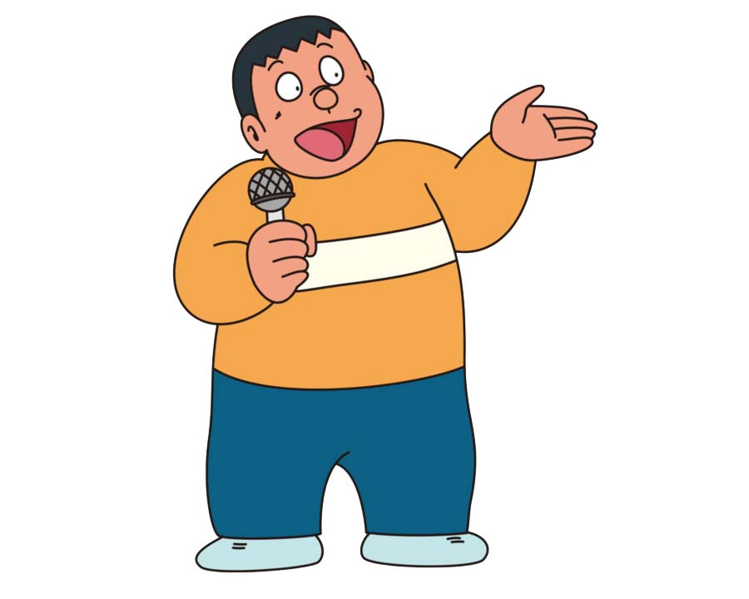
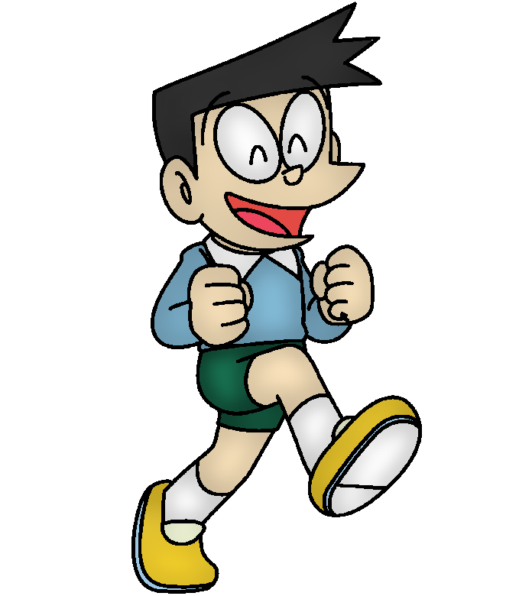

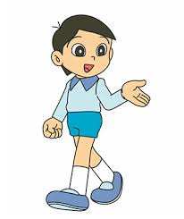
c¸i liÒm
©u yÕm
c¸nh buåm
con b­­­ướm
chiêm bao

Slide 3

cây mướp
cây điệp

Slide 4
iêp
mướp điệp
ươp

Slide 5


Slide 6
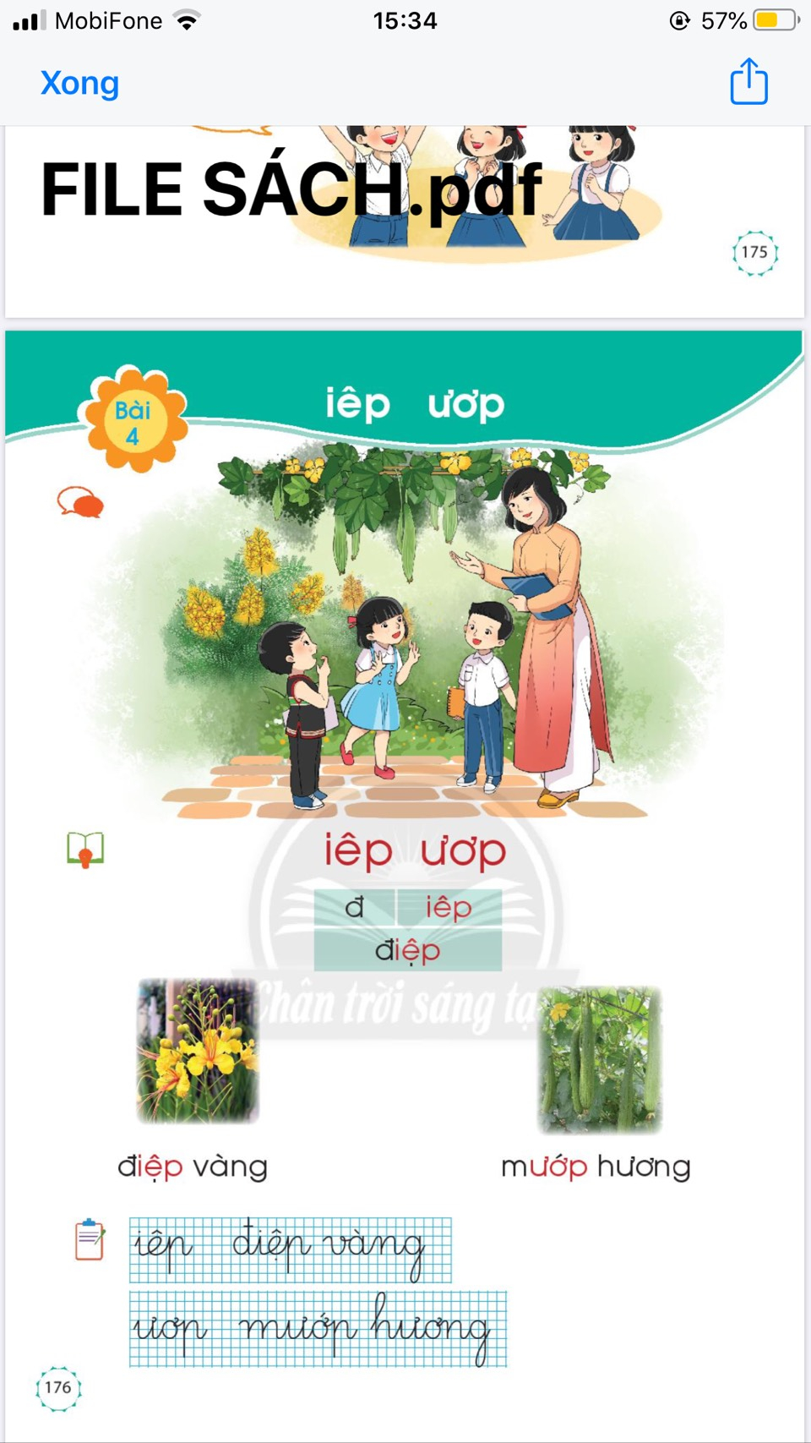
iêp
ươp
đ
iêp
điệp
iêp
ươp
điệp vàng
mướp hương

Slide 7



Nghỉ giữa tiết

Slide 8
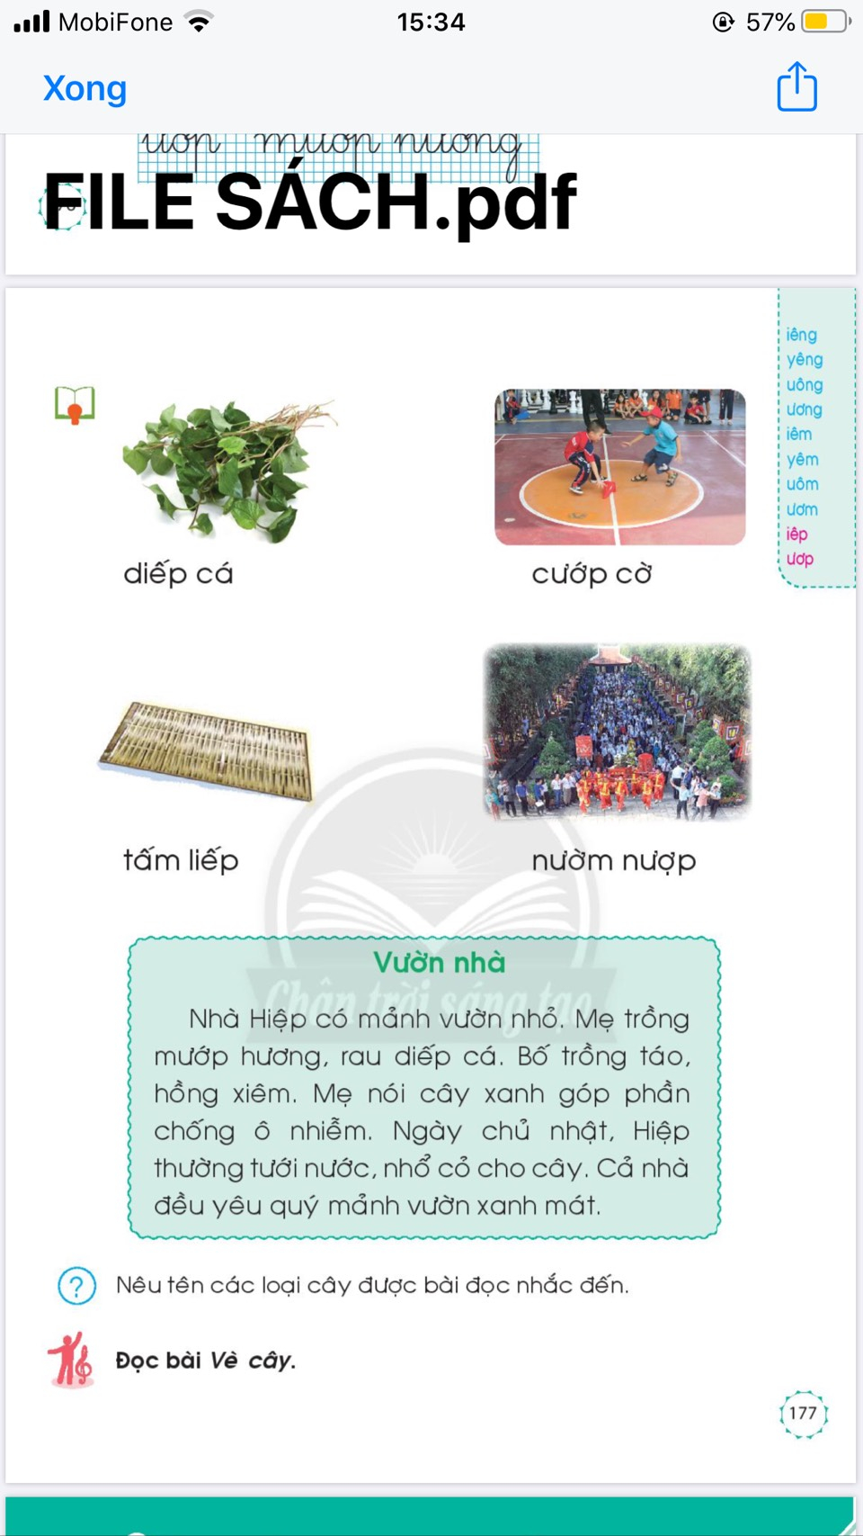
diếp cá
cướp cờ
tấm liếp
nườm nượp

Slide 9
diếp cá
cướp cờ
tấm liếp
nườm nượp

Slide 10
iêp
ươp
đ
iêp
điệp
ươp
điệp vàng
mướp hương
iêp
diếp cá
cướp cờ
tấm liếp
nườm nượp

Slide 11
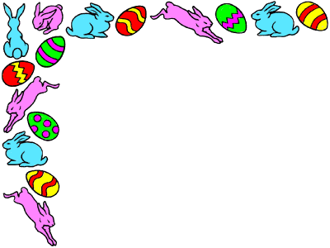
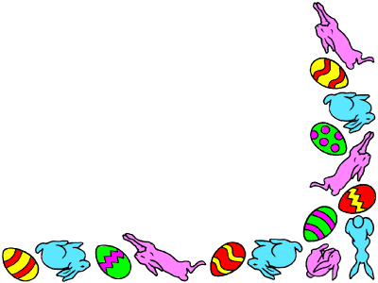
Tiết 2

Slide 12
1
2
3
4
5
6

Slide 13
Thi ®äc

Slide 15

ViÕt B¶ng

Slide 16
Viết vở tập viết

Slide 17
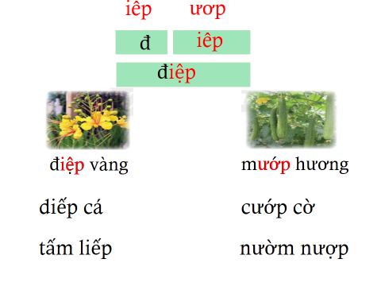
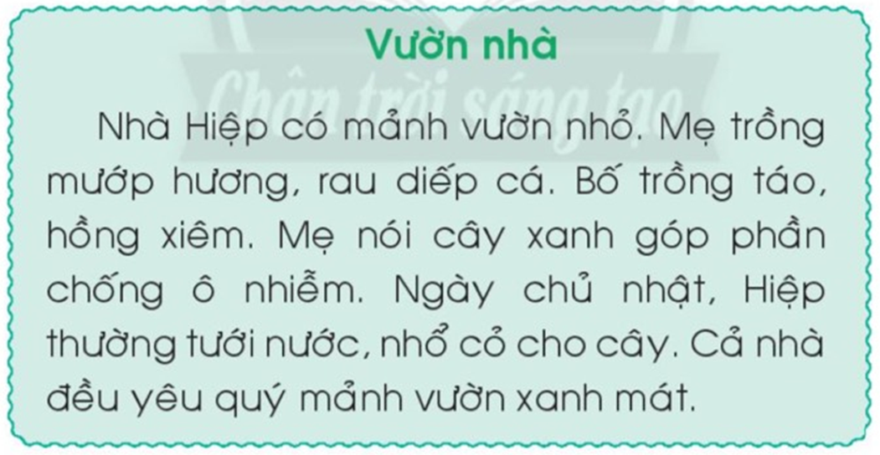

Slide 18
Củng cố

